Slide 1

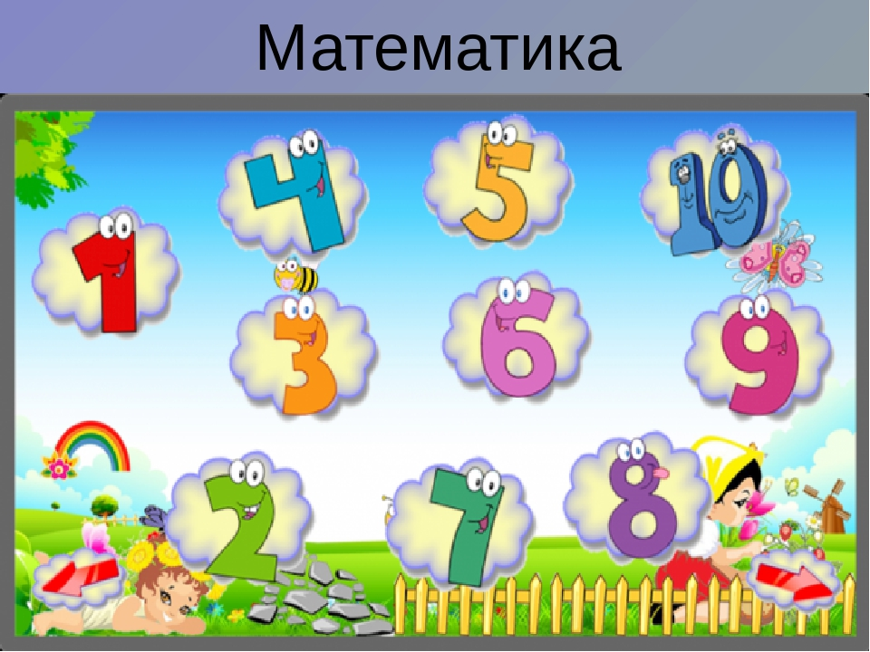
Путешествие в страну

Slide 2


«Здравствуйте, ребята, я предлагаю вам отправиться в необычное путешествие в удивительную страну под названием «Математика». Путешествие будет с остановками в разных городах, где нужно выполнить интересные задания. Выполнив все задания правильно, вы станете настоящими знатоками. В конце путешествия я приготовил вам сюрприз и вы узнаете кто я».

Slide 3


Slide 4
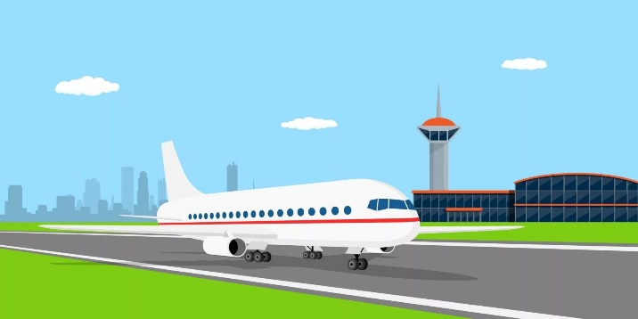

«Времечко»

Slide 5

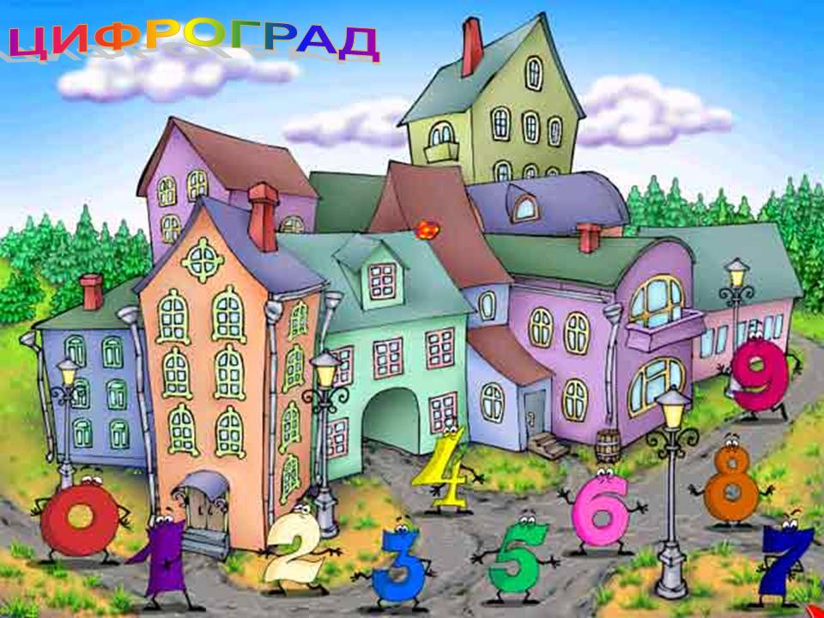
«Цифроград»

Slide 6


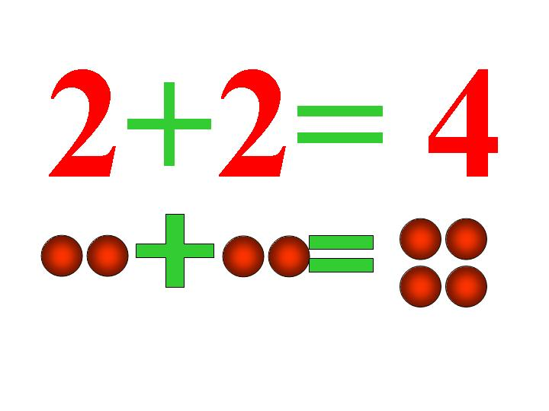
«Примеры»

Slide 7





2+7=
6+4=
10-6=
8-4=
10+6=
Решим примеры

Slide 8

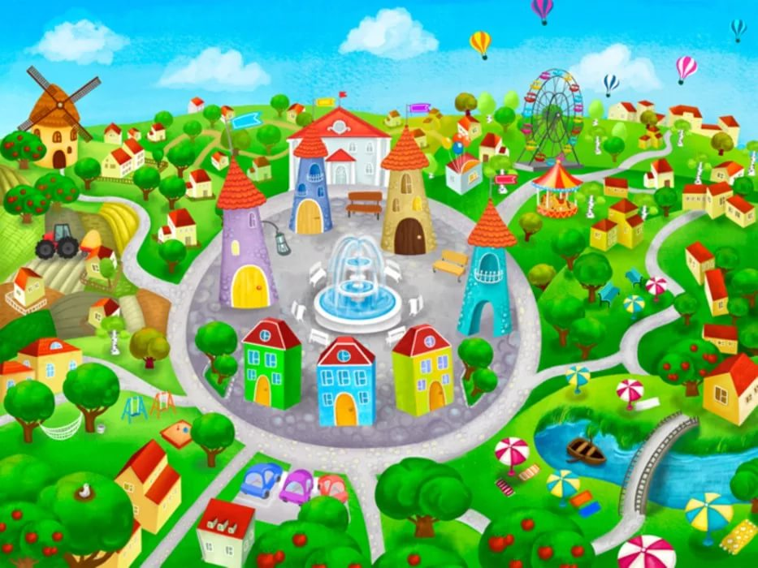

«Задачи»

Slide 9
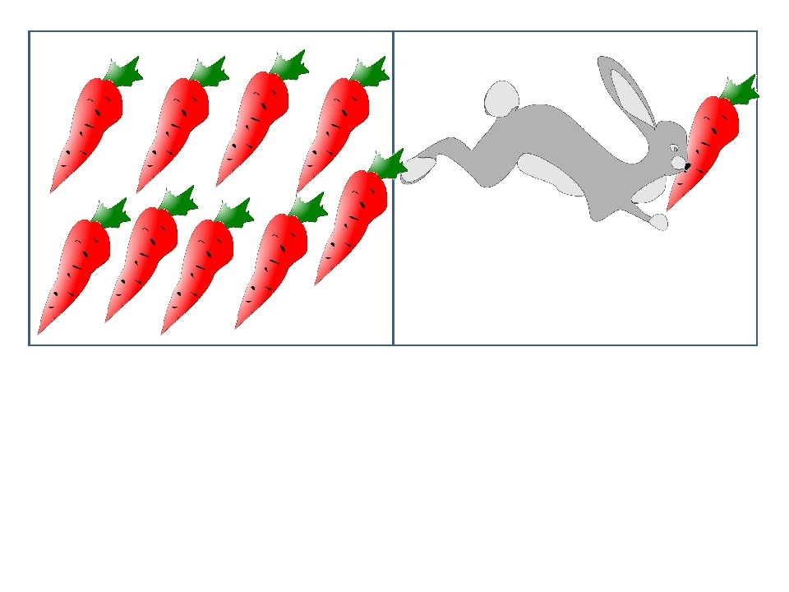
Составьте задачу по картинке и решите ее

Slide 10


Slide 11


«Отдыхайка»

Slide 12

«Концовка»

Slide 13
Графический диктант

Slide 14
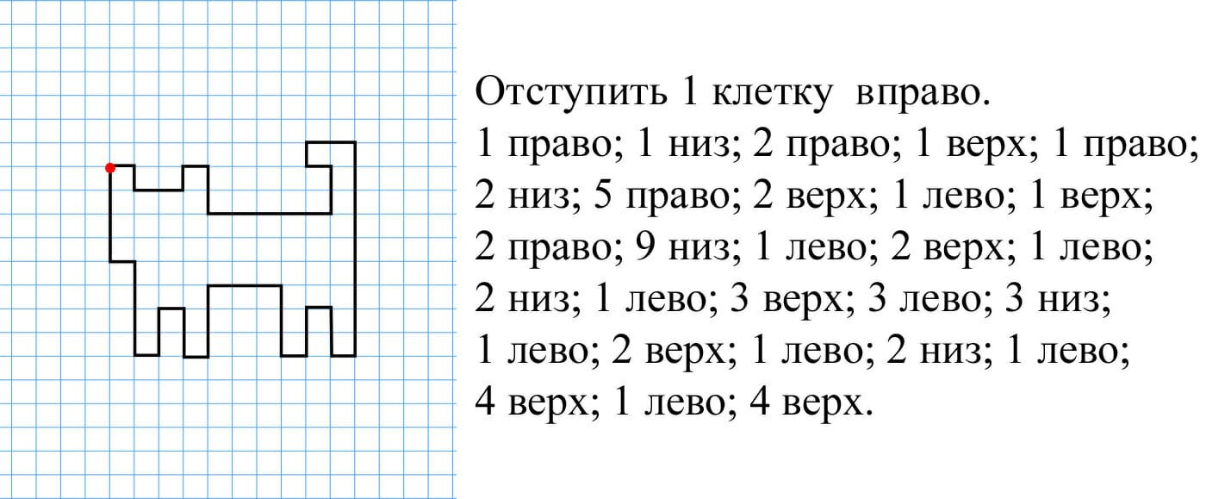
Графический диктант

Slide 15
